Slide 1


sal + plongê
diagnóstico

Slide 2
e como ficamos em outubro?
Há próximos passos importantes percebidos durante o diagnóstico que são de alto valor e seguem priorizados
[Semana 1 e 2] Apresentação do Diagnóstico (Primeiro Diamante) para o time remotamente em 14/Outubro
Alinhamento entre sócios sobre próximos passos da jornada Sal-na-Plongê
Ajustar storytelling com maior toada de dados e OKRs, e menor em estratégia
Evitar mal-entendimento do time que ”não há estratégia”. Na verdade estamos em momento de rediscussão de estratégia com a chegada de novos sócios, situação financeira e preparo para 2026
Explicar sobre Produto para o time, e trazer visão de Plataforma para o Plia (e menos de ”sistema”)
Colher feedbacks espontâneos durante a apresentação
Engajar time para Postmortem a respeito do Plia, que seja sem ”culpados”, e sim com ”o que aprendemos?”

Slide 3
e como ficamos em outubro?
Há próximos passos importantes percebidos durante o diagnóstico que são de alto valor e seguem priorizados
[Semana 3] Dinâmica de Postmortem presencialmente, em 20/Outubro
Construção coletiva de linha do tempo do projeto, desde 2022
Discussão de pontos altos e baixos
Foco em aprendizados
Coleta simbólica de assinaturas ao final do encontro

Slide 4
e como ficamos em outubro?
Há próximos passos importantes percebidos durante o diagnóstico que são de alto valor e seguem priorizados
[Semana 4] Revisão de processos e operação (ainda sem data)
Adriana e Luisa irão revisar detalhe de ferramentas, artefatos e processos (já existentes)
Sal irá revisar resultado do levantamento, à luz da construção de uma plataforma de dados operacionais da Plongê (dores abordadas: ”fonte única da verdade” e ”OKRs claros e acompanháveis”)
Primeiro esboço de arquitetura de datalakehouse Plongê: mapa mental, para validação e discussão. Quais OKRs já seriam automatizáveis através deste desenho? Quais ficam de fora?
Definição de próximos passos com o time (em especial, a respeito de excesso de ferramentas, uso consciente de Inteligência Artificial e consolidação de informações em um único repositório). Como garantimos que todos estão ”fazendo do jeito correto”?

Slide 5

5 entrevistas com foco em potencialidades, negócio, dores atuais, pontos cegos, aprendizados e histórico.
5 entrevistas com foco em potencialidades, negócio, dores atuais, pontos cegos, aprendizados e histórico.
5 entrevistas com foco em potencialidades, negócio, dores atuais, pontos cegos, aprendizados e histórico.
5 entrevistas com foco em potencialidades, negócio, dores atuais, pontos cegos, aprendizados e histórico.
5 entrevistas com foco em potencialidades, negócio, dores atuais, pontos cegos, aprendizados e histórico.
5 entrevistas com foco em potencialidades, negócio, dores atuais, pontos cegos, aprendizados e histórico.

Slide 6


Slide 7
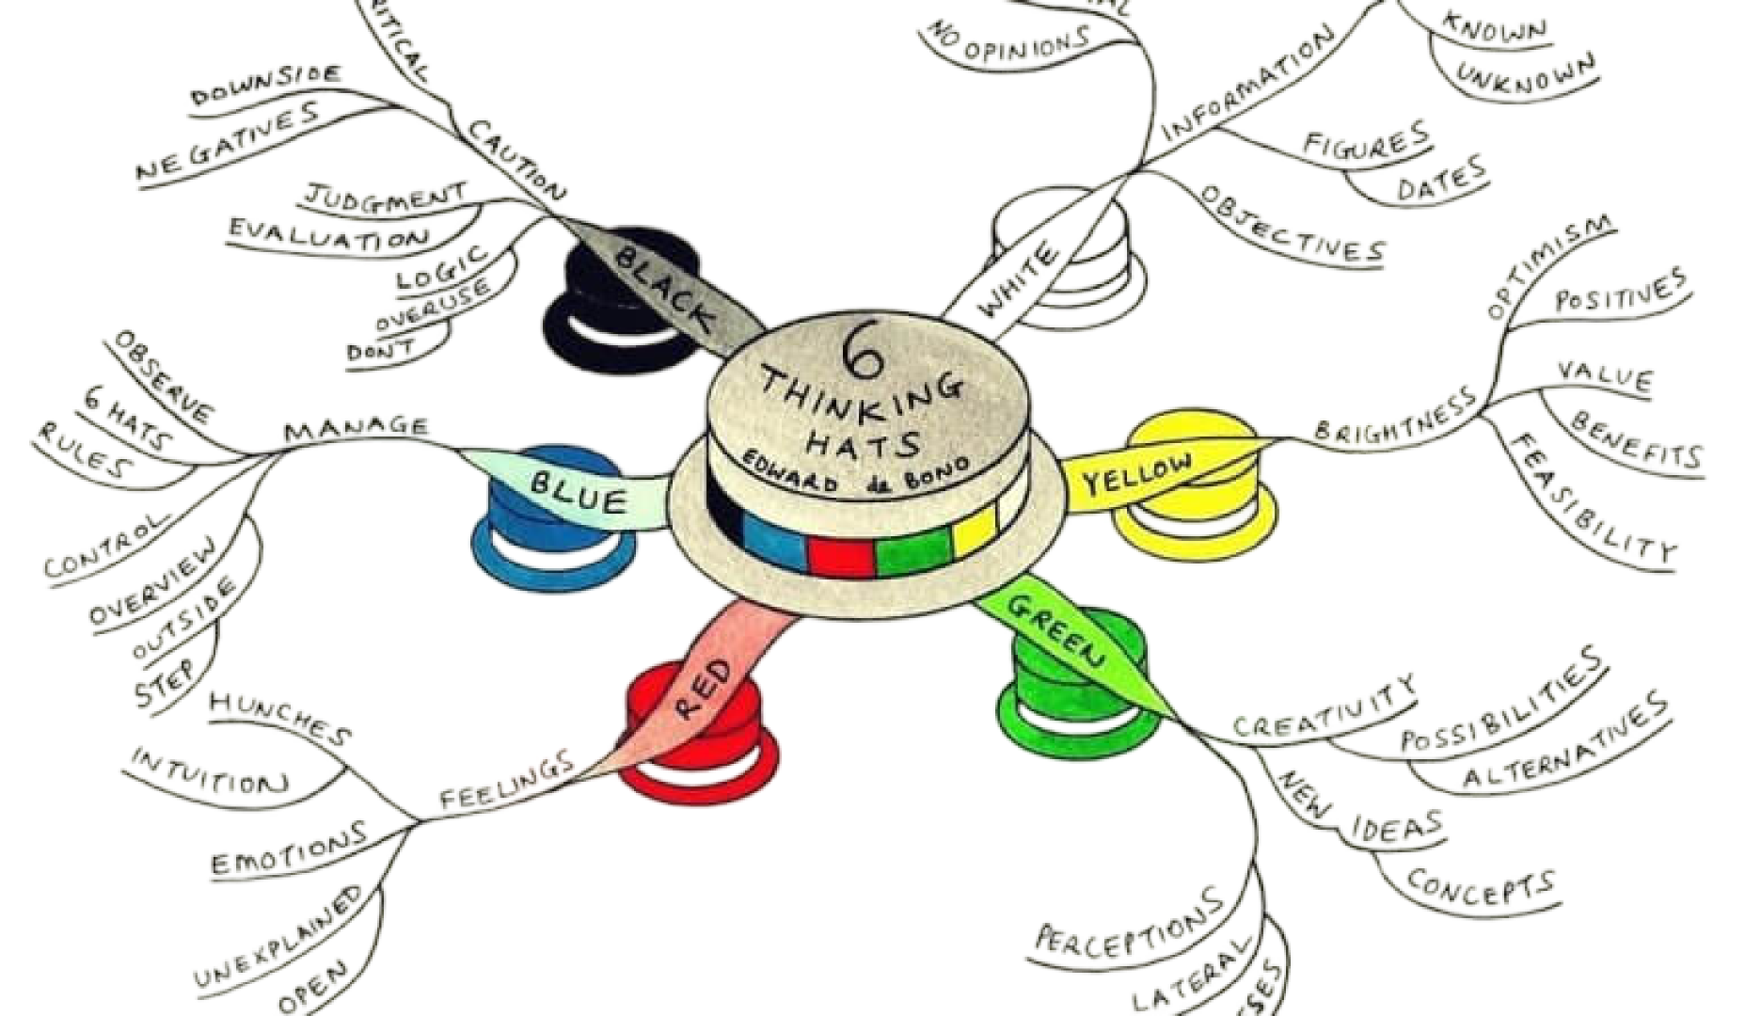

Slide 8
fatos, dados, informações objetivas
O que já funciona bem e pode ser automatizado
Atividade
- Listar 3-5 processos que já funcionam bem
- Identificar quais ferramentas estão envolvidas
- Identificar quais dados são trafegados
- Identificar operacional dos macroprocessos

Slide 9
ideias novas, alternativas, criatividade
Automações criativas e inovadoras
Atividade
- Brainstorming livre - "E se pudéssemos..."
- Pensar em integrações entre ferramentas
- Ideias malucas são bem-vindas! Não precisa se preocupar com implementação
- Pensar em como automatizar cada um. O que seria legal pular de um sistema pro outro automaticamente. O que exige esforço manual? (automações comuns) O que exige muito tempo de análise e síntese? (automações baseadas em LLM)

Slide 10
benefícios, valor, pontos fortes
O que de bom pode vir das ideias que tivemos
Atividade
- Focar no resultado, e não no que de fato está sendo implementado
- Para cada ideia do chapéu verde, listar 3 benefícios
- Pensar em benefícios para equipe, clientes e empresa, ou para si próprio!
- O que mais abre de espaço pra fazermos? Tem algo que conseguiriamos começar a fazer para ir além, até os 110%? Tem algo que abriria espaço para sermos mais B?
- Sonhar alto com os resultados!

Slide 11
riscos, críticas, pontos fracos
O que pode dar errado
Atividade
- Listar 3-5 obstáculos principais
- Aqui é o espaço para exercitarmos os medos e receios, também
- Depois podemos pensar em como mitigar cada risco
- Ser realista, mas construtivo

Slide 12
sentimentos, intuições, reações
O que sinto sobre cada ideia?
Atividade
- Votação das melhores ideias
- Compartilhar sentimentos sobre cada proposta
- Identificar o que mais empolga a equipe

Slide 13
organização do processo, síntese, próximos passos
Como viabilizar?
Atividade
- Definir responsáveis e prazos específicos - a gente consegue? o que faltaria para isto?
- Criar* m plano de implementação prático - o que falta para isto estar bem concreto e acionável?
- Estabelecer métricas de sucesso - como mediriamos sucesso dessa solução?

Slide 14
sal + plongê
diagnóstico

Slide 15
001
002
003
o estudo
contexto
ponto de vista
aprendizados chave
próximos
passos

Slide 16

divergir
convergir
divergir
convergir
O ESTUDO
desenvolver
entregar
DIAMANTE DUPLO
descobrir
definir
problema
geral
problema
claro
solução e revisão
Lembrar que definir bem o problema é sempre o investimento mais barato. Cada hora gasta entendendo a questão economiza muitas horas de retrabalho em tecnologia.
Como metodologia de design, o double diamond traz clareza, evita soluções superficiais e garante que todos estejam alinhados sobre o problema certo antes de construir — poupando recursos e investimentos desnecessários.
o objetivo deste trabalho foi chegar aqui
0.0.24

Slide 17

7
ENTREVISTAS SÓCIOS E ASSOCIADOS
”COMO ESTÁ A SUA PLONGÊ HOJE?”
3
OUTROS PAPOS,
TRAZENDO VISÕES EXTERNAS
CONTEXTO GERAL
CANSAMOS DE INVESTIR NO PLIA. E AGORA?
Figma, OKRs desde 2021, Produto 2024, históricos, Miro, printscreens,
...
2H
WORKSHOP
6 CHAPÉUS DO PENSAMENTO:
”AUTOMAÇÕES POSSÍVEIS”
O ESTUDO
6
TYPEFORMS
”SOLTE O VERBO!”
124.051 palavras em
15.216 linhas
de texto transcrito, análises e resumos gerados, e reformatações
0.0.24

Slide 18
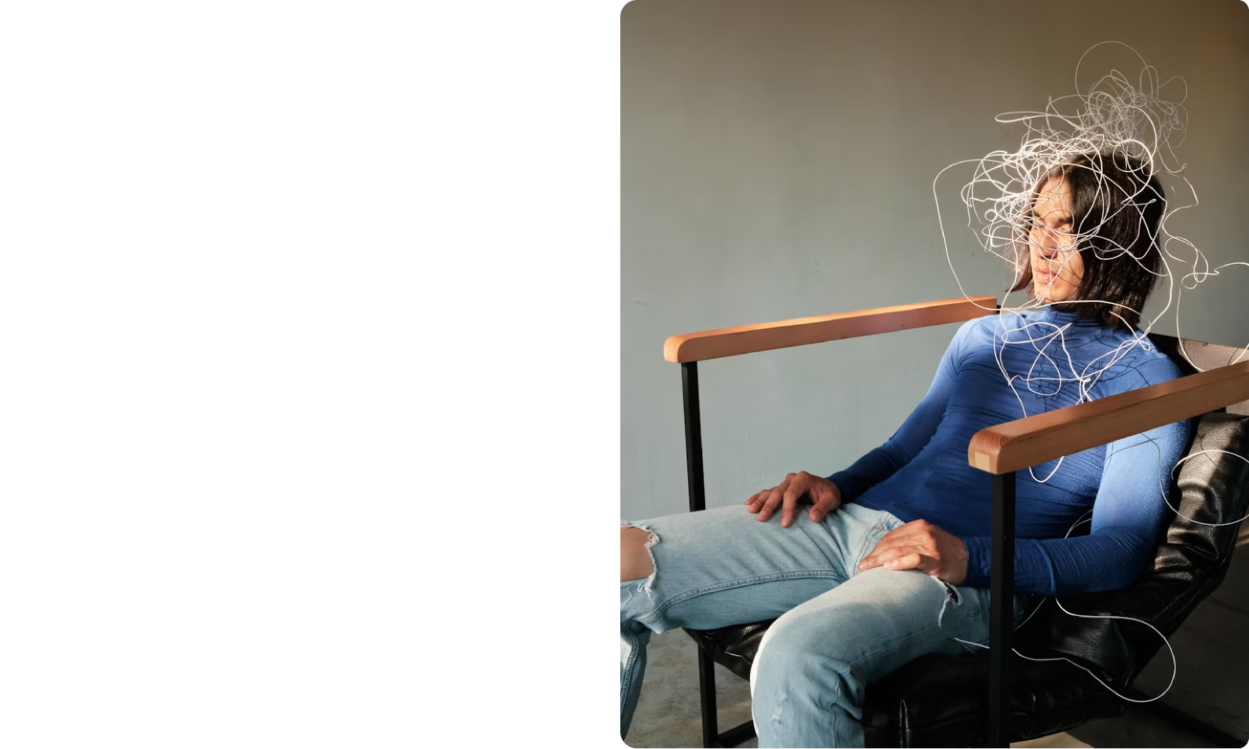
O ESTUDO
‘‘arte é síntese’’
Elias Zeminov
0.0.24

Slide 19

PLIA é muito antes sintoma que doença
APRENDIZADOS CHAVE

Slide 20

"A gente tem uma dificuldade de elucidar de maneira clara o problema da empresa, a estratégia que tá se buscando"
"Decisão 100% emocional quando fomos demitidos da YU. O conselho não foi consultado"
"Tecnologia na plongê sem ter uma pessoa que pensa desta forma"
"Cada um toca seu projeto. Falta de troca entre projetos",
"Precisamos reinventar do zero trabalhos já feitos"
"Eu não gosto do Plia, não atende",
”No Excel é muito mais fácil”
"As pessoas não sabem direito o que a Plongê faz.”, ”As pessoas acham que a Plongê é uma consultoria de impacto, é uma consultoria de ajudar a tirar certificação do sistema B"
PLIA é muito antes sintoma que doença
APRENDIZADOS CHAVE

Slide 21

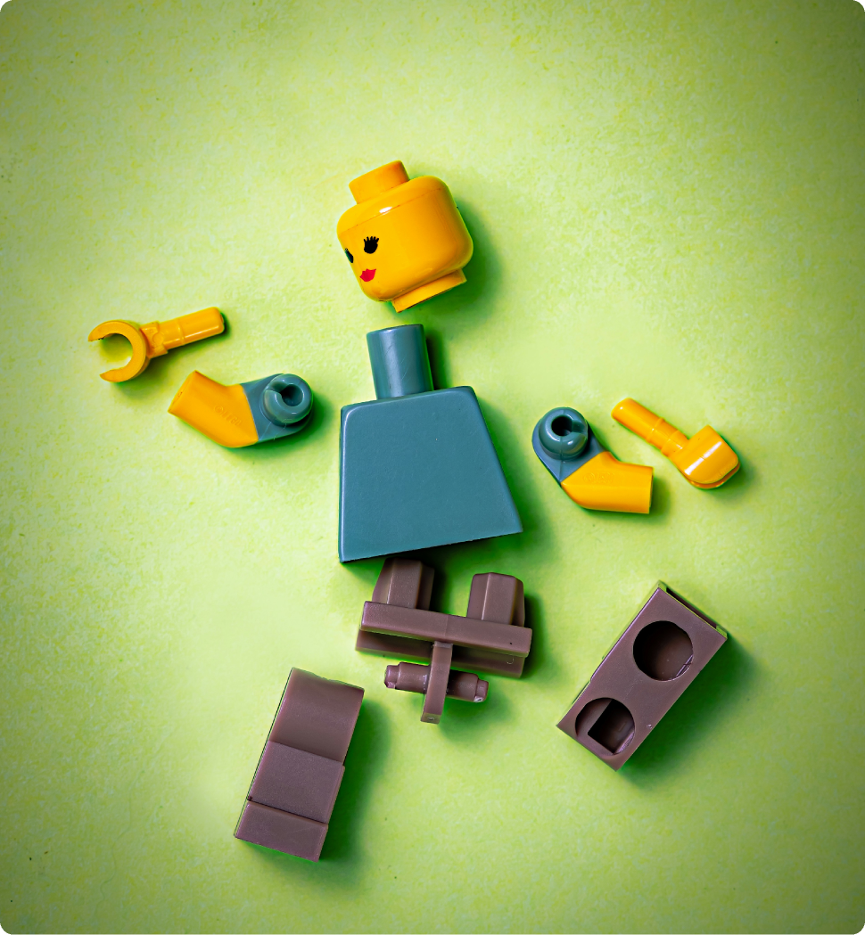
Plia
Menções totais: 45
Positivas: 8 (18%)
Negativas: 28 (62%)
Neutras: 9 (20%)
APRENDIZADOS CHAVE
Ferramentas Mencionadas:
Excel/Planilhas - 32 menções (80% das entrevistas)
ChatGPT/IA - 25 menções (75% das entrevistas)
OneNote - 12 menções (40% das entrevistas)
LinkedIn - 10 menções (35% das entrevistas)
Teams - 8 menções (30% das entrevistas)
Looker - 6 menções (20% das entrevistas)
Miro - 5 menções (15% das entrevistas)

Slide 22

Dados
Fonte única da verdade: 14 menções (45% das etts)
Análises automáticas: 8 menções (25% das etts)
Relatórios integrados: 6 menções (20% das etts)
APRENDIZADOS CHAVE
Outras dores
Falta de estruturação: 18 menções (60% das etts)
Dispersão de infos: 15 menções (50% das etts)
Dificuldade de acesso: 12 menções (40% das etts)
Perda de informações: 10 menções (35% das etts)

Slide 23
Dores
Top 10 Mais Mencionadas:
Sistema Plia não funciona - 28 menções
Retrabalho constante - 18 menções
Dados espalhados - 15 menções
Dependência da Renata - 16 menções
Falta de automação - 12 menções
OKRs inefetivos - 12 menções
Posicionamento confuso - 11 menções
Perda de informações - 10 menções
Falta de liderança técnica - 6 menções
Processos artesanais - 8 menções
APRENDIZADOS CHAVE

Slide 24

Sugere-se que o investimento não foi propositivo, e mas emocional.
Por mais que o desenvolvimento reme a favor dos interesses da empresa, o investimento em tech não tem propósito de negócio claro.
”Pra que estamos fazendo isto?”, ”Isso muda qual ponteiro de negócio?”
PLIA é muito antes sintoma que doença
APRENDIZADOS CHAVE

Slide 25

PLIA é muito antes sintoma que doença
Plia é claramente a maior dor, mas é visto como esperança também. Não há claro consenso, mas há desconforto sobre o assunto.
APRENDIZADOS CHAVE

Slide 26
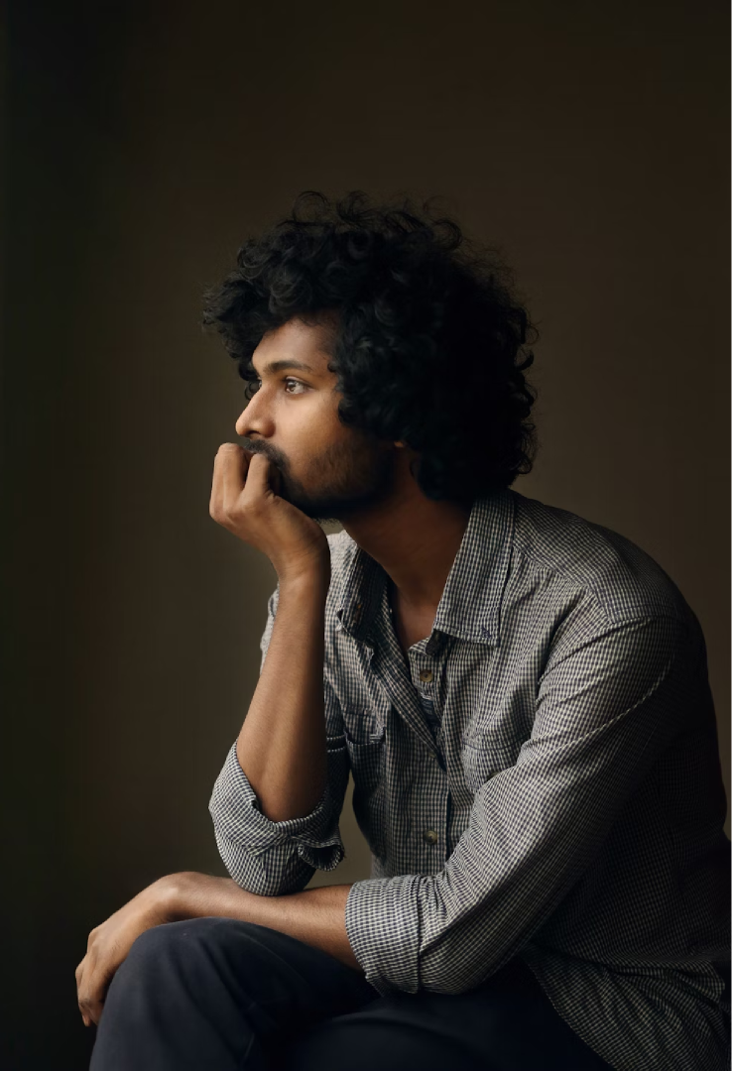
0.
POSTMORTEM DO PLIA
o que aprendemos?
como foi o processo pra todos?
o que pode ser melhor na próxima?
o que deu certo e não celebramos?
roda de conversa, trazer corações à mesa, lavar um pouco de roupa suja se houver.
superar, enterrar, evitar que isso carregue resistência das pessoas a tecnologia ou mudanças.
trazer olhar de ”bola pra frente, seguimos aprendendo”, e evitar nostalgias infundadas (”antigamente era melhor”)
explicar sobre cultura de retrospectiva e postmortems ao time.
PRÓXIMOS PASSOS

Slide 27
0.
POSTMORTEM DO PLIA
Um postmortem é um ato de inteligência coletiva.
É uma conversa franca pra entender o que deu certo, o que deu errado e o que precisa mudar.
Não busca culpados — busca causas, padrões, e em especial aprendizado e evolução.
PRÓXIMOS PASSOS

Slide 28
Buscamos mais que um sistema, somos uma plataforma de sistemas integrados
- Looker é encarado como ”outro sistema” por alguns, e há expectativa de ”estar tudo no mesmo local” mais que ”os dados que preciso estarem integrados”
- Falta visão de composição de sistemas integrados para um resultado de negócio, ou de multiplos sistemas para atingir objetivos diferentes sobre a mesma base de dados
- ChatGPT é usado por todos, de diversas formas, e ainda não é ”institucional”.
PLIA é muito antes sintoma que doença
APRENDIZADOS CHAVE

Slide 29
PLIA é muito antes sintoma que doença
Vamos fazer uma retrospectiva, sobre o Plia?
Todos do time. Emoções e corações na mesa.
(Sabendo que não é a raíz dos problemas de tecnologia e inteligência de dados da Plongê)
APRENDIZADOS CHAVE

Slide 30
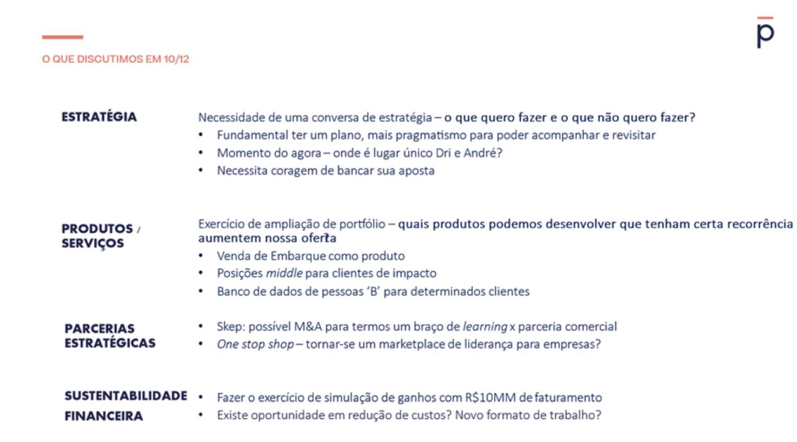
APRENDIZADOS CHAVE

Slide 31


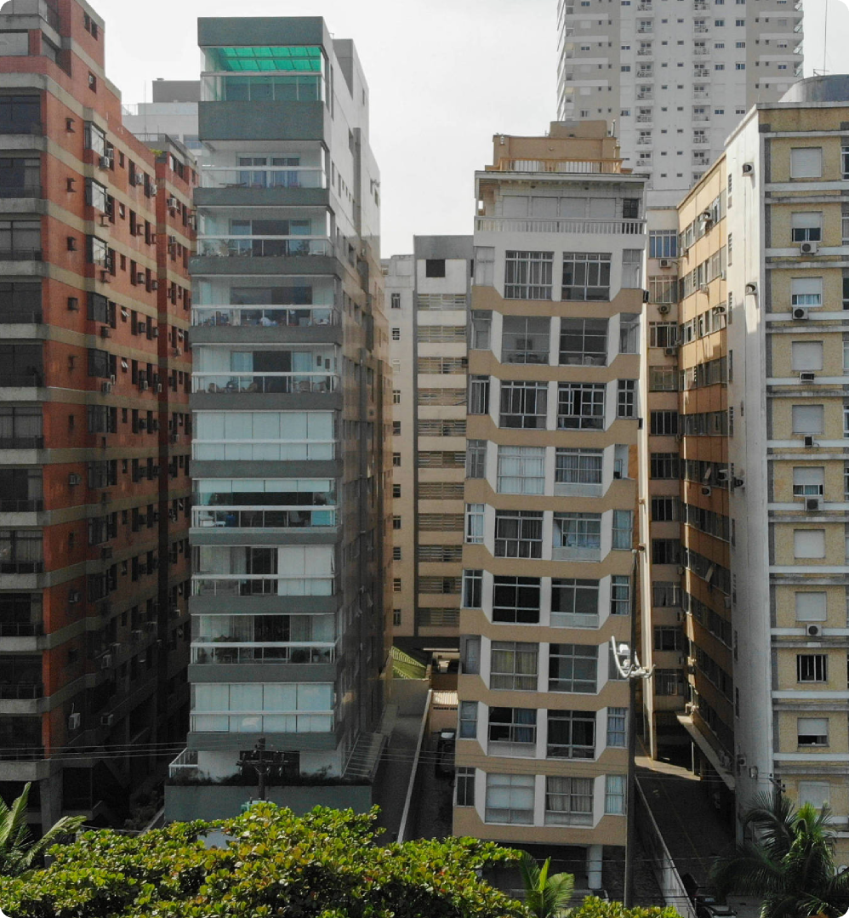
Apesar de dores passarem pelo uso da tecnologia, questões vão além do técnico, e trazem impactos importantes ao negócio
APRENDIZADOS CHAVE

Slide 32
APRENDIZADOS CHAVE
Ineficiências operacionais
- Iniciativas dispersas, sem um fio condutor claro
- Falta de direcionamento claro, para dentro e para o mercado
- Dia a dia repetitivo e atividades com pouco valor agregado
- Pouca priorização e visão de backlog

Slide 33
APRENDIZADOS CHAVE
Dificuldades estratégicas
- Posicionamento de produto não é claro no mercado, ao se confundir com empresas focadas em ESG puramente, e não em ”busca e formação de lideranças responsáveis”
- Há pressão para geração de negócios, e há sentimento da geração ainda depender da Renata em algum nível
- Dificuldades na previsibilidade de receita
- Há potencial subutilizado de alcance e reconhecimento B2C na rede de contatos integrada de todos os participantes da Plongê. Oportunidade de formar comunidade ampliada e geradora de negócios

Slide 34
Estratégia
Tática
APRENDIZADOS CHAVE
Operação
ineficiente, e constrói pouco histórico, pouco rastro consultável. há esforço repetitivo, e não se faz boa gestão do conhecimento
PLIA

Slide 35

APRENDIZADOS CHAVE
"Nossos OKRs, eles são que nem a gente é lindos, maravilhosos, sonhadores ❤... e soltos .
Na fé e com o coração cheio de amor, tá?
Mas isso não é um elogio.

Slide 36
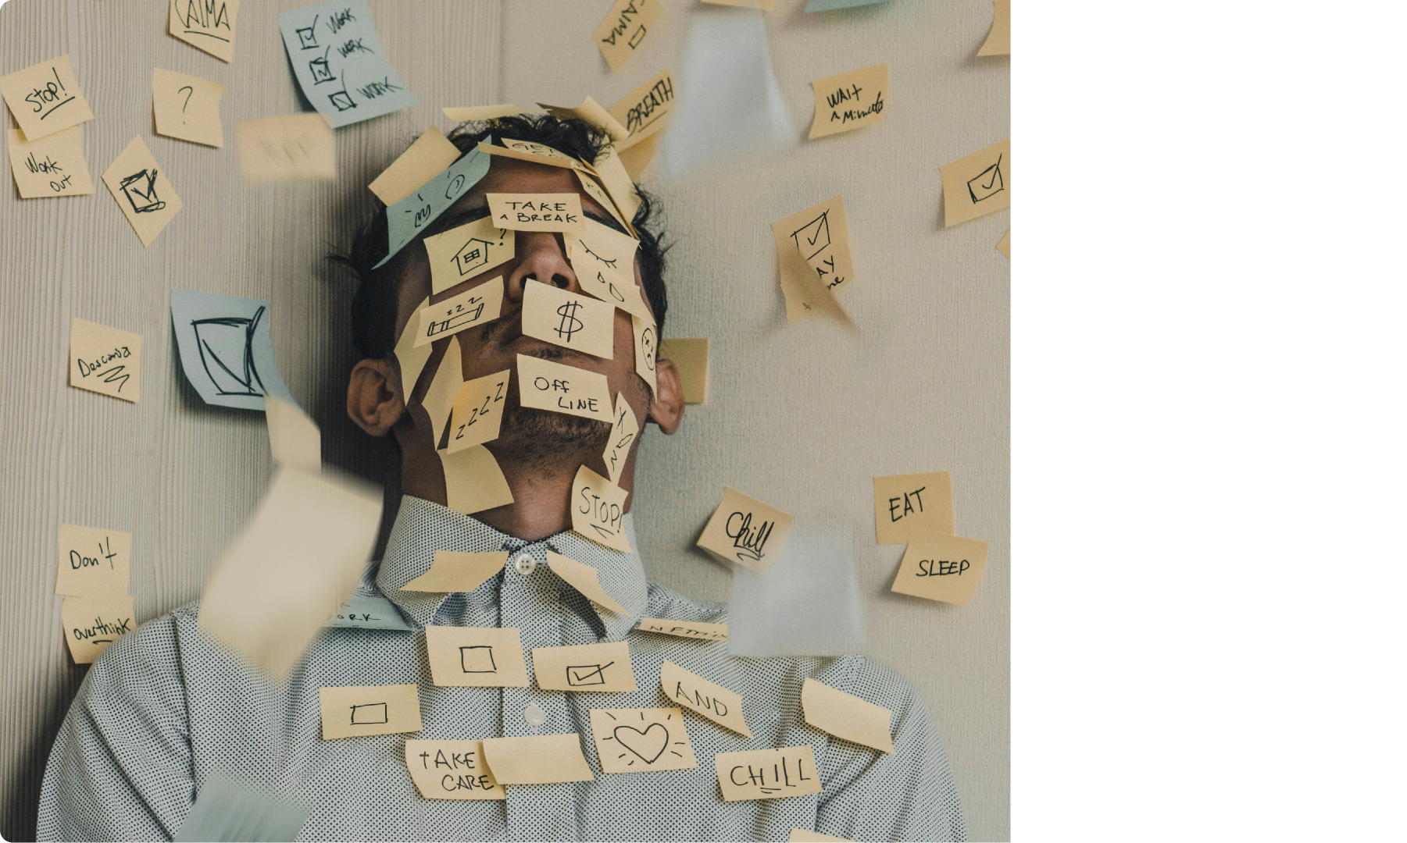
APRENDIZADOS CHAVE
"Nossos OKRs, eles são que nem a gente é lindos, maravilhosos, sonhadores ❤... e soltos 🏃.
Na fé e com o coração cheio de amor, tá? ✨
Mas isso não é um elogio. ☝️"

Slide 37

APRENDIZADOS CHAVE
Há uma visão ”tarefeira”, mesmo sem sistema de gestão de tarefas. Acompanha-se no Miro (ferramenta de brainstorm e construção coletiva)
OKRs não são ligados com o que de fato vai trazer sucesso ao negócio (são um conjunto de atividades que se acompanha, fracamente conectados à estratégia)

Slide 38
Estratégia
Tática
presente nos OKRs, mas dispersa. há muitas frentes de execução, e pouco acompanhamento de dados
o trabalho de OKRs deve ser o fio condutor que materializa a estratégia de produto da Plongê
Silos
APRENDIZADOS CHAVE
Operação
ineficiente, e constrói pouco histórico, pouco rastro consultável. há esforço repetitivo, e não se faz boa gestão do conhecimento
PLIA

Slide 39
Estratégia
deve falar sobre o como
Raíz
Tática
presente nos OKRs, mas dispersa. há muitas frentes de execução, e pouco acompanhamento de dados
Silos
APRENDIZADOS CHAVE
Operação
ineficiente, e constrói pouco histórico, pouco rastro consultável. há esforço repetitivo, e não se faz boa gestão do conhecimento
PLIA

Slide 40
problema
geral
problema
claro
solução e revisão
APRENDIZADOS CHAVE
estratégia de produto

Slide 41
o que vamos destrinchar no segundo diamante?
problema
geral
problema
claro
solução e revisão
APRENDIZADOS CHAVE
estratégia de produto
...ainda falta clareza nesta definição de problema!

Slide 42

problema
geral
problema
claro
solução e revisão
APRENDIZADOS CHAVE
nosso desafio é construir uma estratégia de produto.
que conecte resultados financeiros e tecnológicos(1),
trazendo clareza de oferta ao mercado (2),
viabilizando escala territorial(3), operacional (4) e de portfólio(5),
operado de formas acompanháveis através de métricas (6),
permitindo sustentabilidade e expansão ao longo de 2026 (7).

Slide 43
Estratégia
APRENDIZADOS CHAVE
Resultados

Slide 44
Estratégia
disciplina inteligente
APRENDIZADOS CHAVE
a estratégia tem opinião, é um caminho a percorrer
é nossa melhor aposta de como ”chegaremos lá”
envolve priorização e escolhas fortes
Resultados

Slide 45
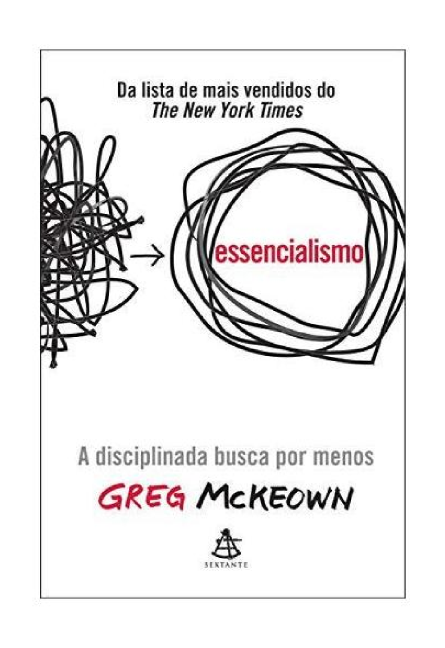
APRENDIZADOS CHAVE

Slide 46
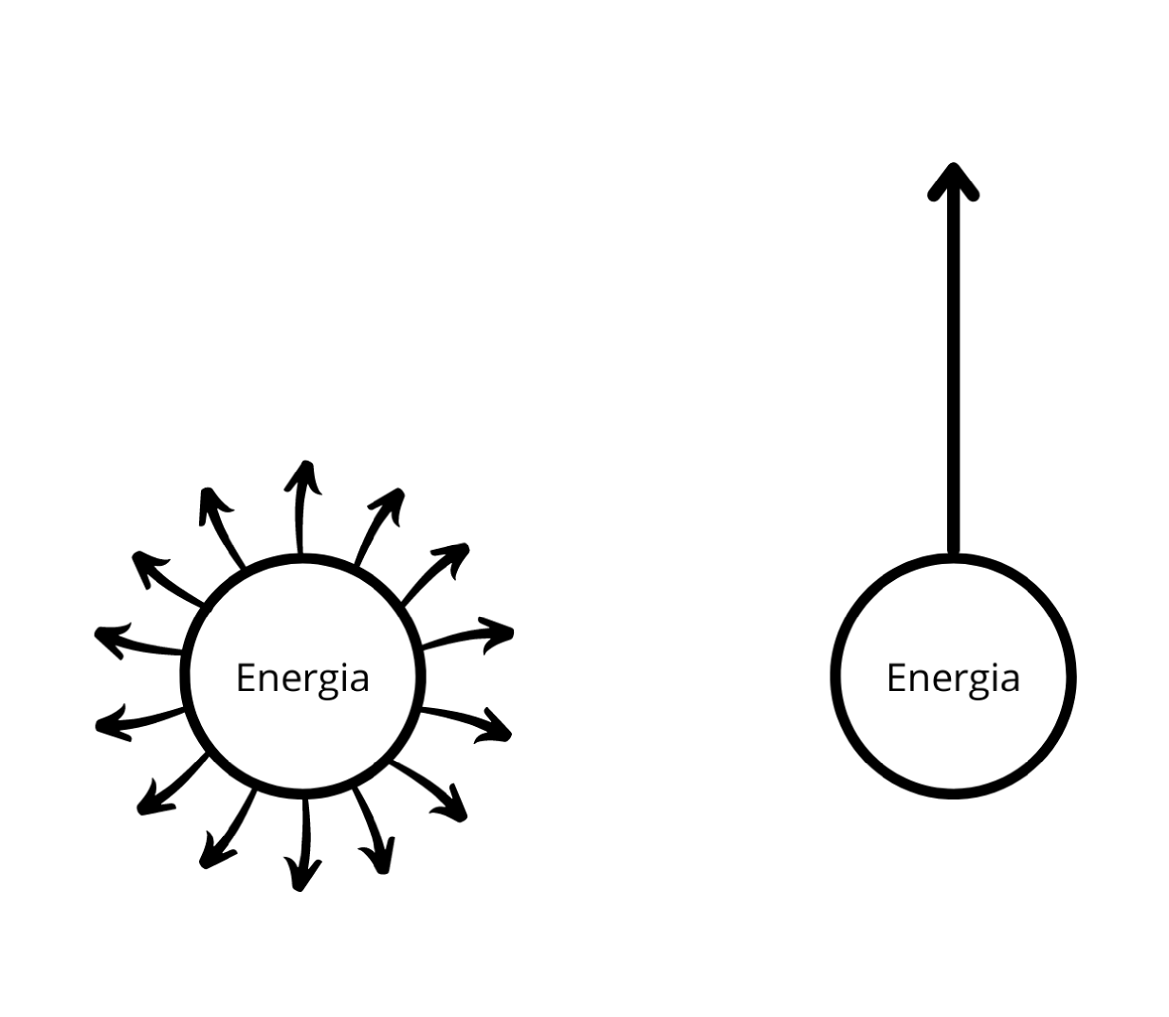
APRENDIZADOS CHAVE

Slide 47
Estratégia | Aposta | Opinião
Disciplina | Ritmo | Execução
APRENDIZADOS CHAVE
Inteligência | Acompanhamento
Resultados | Impacto

Slide 48
Estratégia | Aposta | Opinião
Disciplina | Ritmo | Execução
produto
Um go-to-market centrado no produto também chamado Product-Led Growth (PLG) ou crescimento orientado pelo produto
exige que cada produto comprove, de forma clara, sua contribuição para os objetivos estratégicos da empresa.
Ele deve
encantar clientes, gerando valor aos negócios (nossos e deles),
gerar valor de forma sustentável para a organização, e
manter resiliência diante dos riscos do negócio e do ambiente externo.
APRENDIZADOS CHAVE
Inteligência | Acompanhamento
Resultados | Impacto

Slide 49
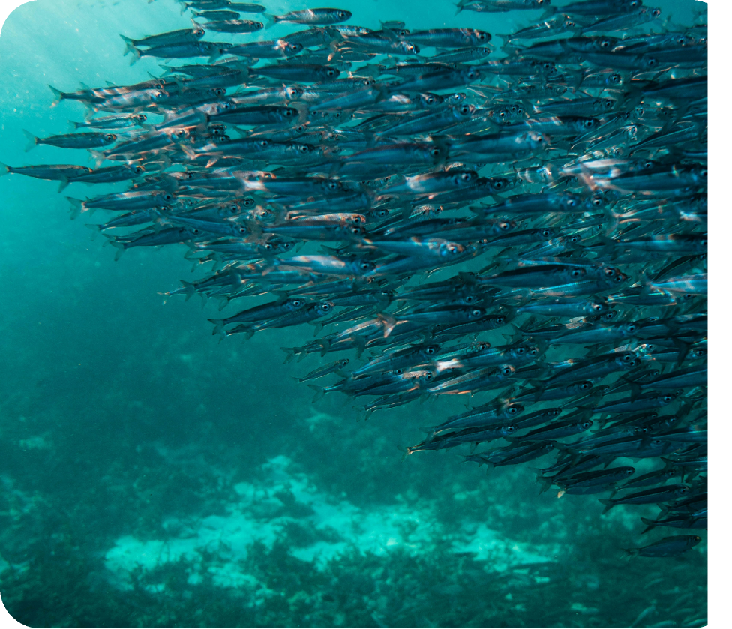
hmmm....
produto?

Slide 50
Um produto é um sistema sociotécnico que orquestra:
• Processos (como é feito),
• Sistemas e recursos (com o que é feito),
• Artefatos e interfaces (o que o usuário e o time veem),
• Entradas e saídas (fluxos de informação e valor),
• Indicadores (como medimos sucesso).

Slide 51
Estratégia | Aposta | Opinião
Disciplina | Ritmo | Execução
Produto | Portfólio
APRENDIZADOS CHAVE
Clareza | Simplicidade | Foco
Inteligência | Acompanhamento
Resultados | Impacto

Slide 52
Estratégia | Aposta | Opinião
Disciplina | Ritmo | Execução
expansão sustentável
Produto | Portfólio
Core / 70
profissionalizar o que sabemos fazer bem.
sair do artesanal. ganhar formato, escala.
ter máquina de vendas que não dependa de vendedores chave, diminuir CAC
ser mais rentável (%), reter melhor clientes, aumentar LTV
expandir territorialmente, atingir novos mercados
Adjacente / 20
o que mais é complementar aos produtos atuais?
quais outras dores nossos clientes atuais têm
quais parcerias podemos firmar para aumentar escala do que já fazemos?
é possível pilotarmos uma entrega ”2.0”, atualizada?
Inovação / 10
o que nos fará obsoletos em breve?
quais tendências enxergamos?
como está nosso horizonte de longo prazo?
APRENDIZADOS CHAVE
Clareza | Simplicidade | Foco
Inteligência | Acompanhamento
Resultados | Impacto

Slide 53

Estratégia | Aposta | Opinião
Disciplina | Ritmo | Execução
Produto | Portfólio
APRENDIZADOS CHAVE
Expansão | Sustentabilidade
Clareza | Simplicidade | Foco
Inteligência | Acompanhamento
Resultados | Impacto

Slide 54
nosso desafio é construir uma estratégia de produto.
que conecte resultados financeiros e tecnológicos(1),
trazendo clareza de oferta ao mercado (2),
viabilizando escala territorial(3), operacional (4) e de portfólio(5),
operado de formas acompanháveis através de métricas (6),
permitindo sustentabilidade e expansão ao longo de 2026 (7).
Estratégia | Aposta | Opinião
Disciplina | Ritmo | Execução
Produto | Portfólio
APRENDIZADOS CHAVE
Expansão | Sustentabilidade
Clareza | Simplicidade | Foco
Inteligência | Acompanhamento
Resultados | Impacto

Slide 55
problema
geral
problema
claro
solução e revisão
APRENDIZADOS CHAVE
nosso desafio é construir uma estratégia de produto.
que conecte resultados financeiros e tecnológicos(1),
trazendo clareza de oferta ao mercado (2),
viabilizando escala territorial(3), operacional (4) e de portfólio(5),
operado de formas acompanháveis através de métricas (6),
permitindo sustentabilidade e expansão ao longo de 2026 (7).

Slide 56
1.
HOW MIGHT WE?
SEGUNDO DIAMANTE
Agora passou o tempo de abrir tanto. Temos algumas respostas que queremos responder.
Nosso desafio é construir uma estratégia de produto.
que conecte resultados financeiros e tecnológicos(1),
trazendo clareza de oferta ao mercado (2),
viabilizando escala territorial(3), operacional (4) e de portfólio(5),
operado de formas acompanháveis através de métricas (6),
permitindo sustentabilidade e expansão ao longo de 2026 (7).
Precisamos nos encontrar para buscar soluções para cada uma destas frentes, tentando sintetizar nossas ações em OKRs simples e acompanháveis que desdobrem a estratégia
PRÓXIMOS PASSOS

Slide 57

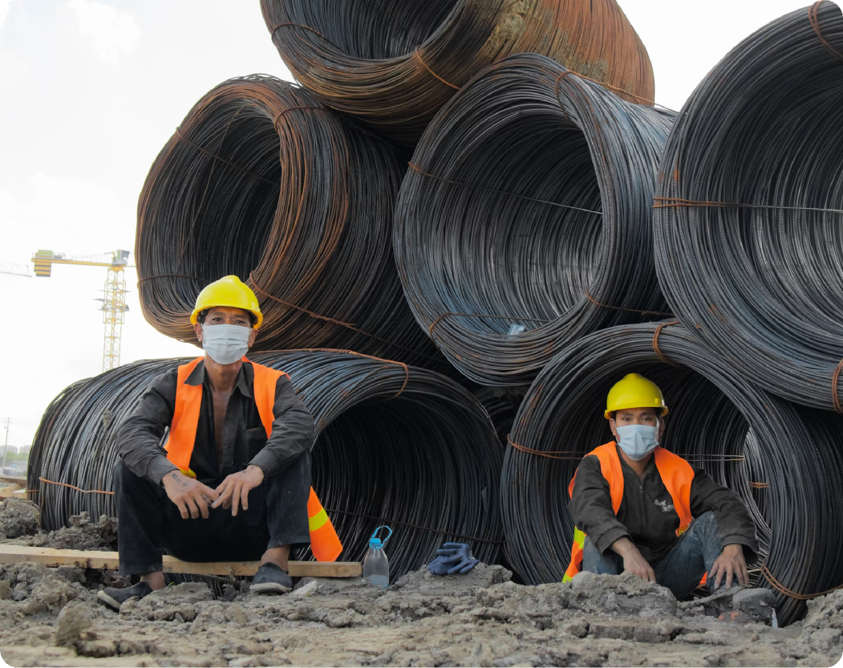
com uma estratégia de produto clara, sempre há o que fazer quando não ”projetos”
mesmo sem resultado financeiro de cada atividade, há muito resultado estratégico que precisa ser buscado
falta um backlog priorizado, com clareza sobre como cada um pode contribuir com o objetivo maior
APRENDIZADOS CHAVE

Slide 58

com uma estratégia clara, não cabe ao time se sentir ”ocioso” quando não está em projetos
mesmo sem resultado financeiro de cada atividade, há muito resultado estratégico que precisa ser buscado
falta um backlog priorizado, com clareza sobre como cada um pode contribuir com o objetivo maior
APRENDIZADOS CHAVE

Slide 59

HORAS GASTAS EM ATIVIDADES TRABALHOSAS SEM VALOR AO CLIENTE (por semana)
- 0-2 horas: 1 pessoa (16,7%)
- 3-5 horas: 5 pessoas (83,3%)
- **Média**: 4,2 horas/semana
Certamente o valor é subnotificado (pessoas tendem a maquiar informação quando perguntadas sobre seu trabalho não gerar valor real ao cliente, por insegurança trabalhista).
Apesar disto, já denota potencial de 15% da carga de trabalho sendo possível de ser ajustada para outros objetivos.
APRENDIZADOS CHAVE

Slide 60
SATISFAÇÃO DO TIME COM VISIBILIDADE DE REDE DE CONTATOS (escala 1-10)
4,8/10
Esta é a área com menor satisfação da equipe. 50% está muito insatisfeita (1-2).
A rede de contatos é claramente o maior ponto de dor em termos de visibilidade e gestão de informações, o maior ofensor na ”falta de uma fonte unica da verdade”, e uma das maiores fortalezas subutilizadas da empresa.
Network dos sócios, esforços e oportunidades comerciais, aprendizados que tiramos de projetos, e até a experiência do candidato... todos são pouco visíveis pela falta de visibilidade na rede de contatos.
APRENDIZADOS CHAVE

Slide 61

A Plongê é um produto de inteligência, e é por isto que é de alto valor
...e ainda assim perdemos muito dado!
ou pelo menos não conseguimos encontrar!
APRENDIZADOS CHAVE

Slide 62
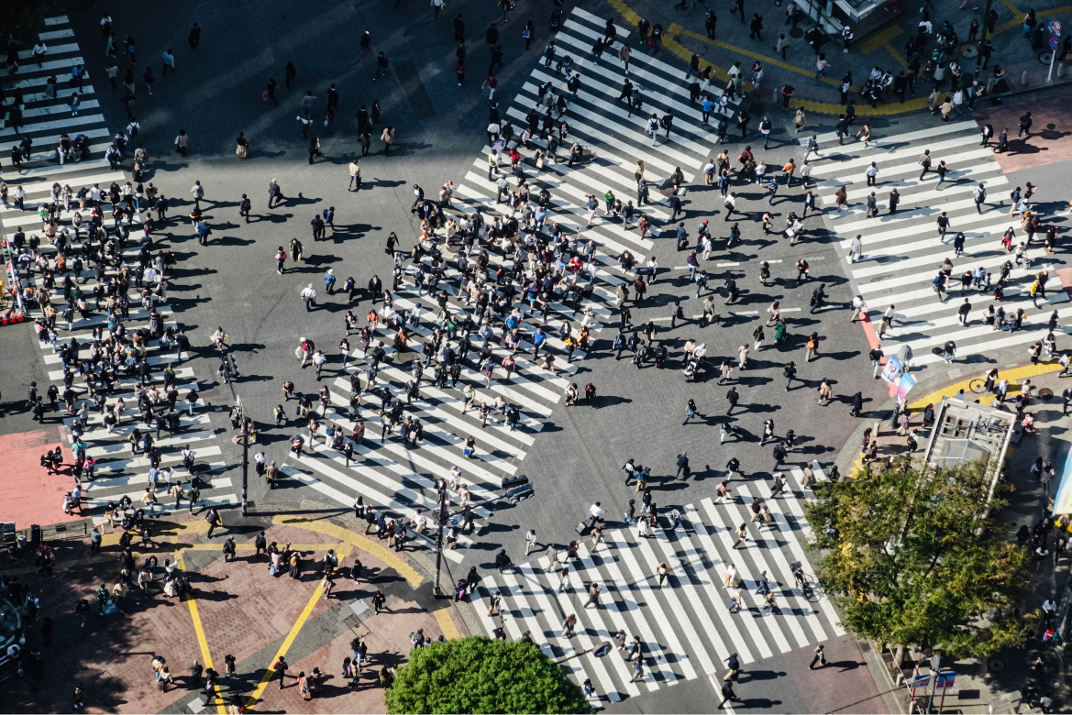
Muito leva a crer que a Plongê deve se especializar com um modus operandis que agregue inteligencia de mercado e tendencias na alta liderança de organizacoes brasileiras
Na prática,
Estudos de Mercado e Tendência
Entregas ainda mais ricas
Comunidade B2C?
APRENDIZADOS CHAVE

Slide 63

Para chegarmos lá precisamos olhar com afinco para Gestão de Conhecimento
É importante ter padrão nas operações, independente do Plia (poucos locais para salvar e procurar informações)
Assim, vamos conseguir com que os dados estejam integrados - e especialmente encontráveis/buscáveis/correlacionáveis.
IA Generativa certamente ajudará a processarmos e enriquecermos altos volumes de históricos pouco estruturados
APRENDIZADOS CHAVE

Slide 64
2.
ESTUDO DE MERCADO É UM
LOW HANGING FRUIT
Objetivo: aumentar faturamento e diversificar portfolio em demanda que sabemos que existe, e traz resultado no curto prazo
Primeiro passo para a Plongê ser referência como centro de inteligencia? Certamente é um passo no caminhar de melhorarmos nossos processos de coleta e processamento de informações de entrevista e reports complexos a clientes.
PRÓXIMOS PASSOS

Slide 65
3.
RUMANDO PARA UMA FONTE ÚNICA DA VERDADE.
REMOVENDO SILOS
Workshop de criaçao de consenso sobre como conduzimos os processos (onde o que vai e onde? mesmo que nao seja no Plia). Como fazer? Como não fazer? O que não podemos abrir mão, mesmo que o projeto seja ”todo diferentão, a cara do cliente”?
Nosso operacional deve garantir que todos os projetos gerem inteligência à Plongê. Caso contrário, há muito risco de criação de silos e desperdício de recursos.
Este trabalho prepara o terreno para input massivo em sistema centralizado, quando for momento oportuno.
Dar sequência ao workshop com analistas de forma a identificar ganhos rápidos já mapeados (não só no Plia), fomentando de que todos os colaboradores da Plongê sejam capazes de construir e pensar em fluxos de automação usando ferramentas no-code.
Trazer protagonismo ao time sendo parte da solução, mais que criticismo a partir de um olhar que se vê fora do problema.
PRÓXIMOS PASSOS

Slide 66
tá Sal
mas e o Plia?
APRENDIZADOS CHAVE

Slide 67
4.
DISCOVERY SOBRE FORMAS RÁPIDAS DE MELHORAR O INPUT NO PLIA
(RUMO À FONTE ÚNICA DA VERDADE)
Entrevistar pessoas sobre usabilidade de entrada de dados no sistema. Há um problema muito grande de que os dados se perdem em controles paralelos. Como concentrar essas informações?
É possível construir crawlers que populem o PLIA sem que haja mudança nos fluxos operacionais atuais? Quais padronizações precisam ser feitas para isto? É possivel organizar um Data Lake para a Plongê sem grande esforço?
Prototipar ou construir POCs, se couber.
Acompanhar dia a dia de maneira observativa (trazer usuários para mostrarem aquilo que são especialistas - e não para serem criativos e inventarem soluções que não conhecem quais são os building-blocks)
PRÓXIMOS PASSOS

Slide 68
5.
POTENCIALIZAR USO DE IA GENERATIVA
Montar grupo de estudos e rodas de conversa sobre IA.
Falar sobre Prompt Engineering, Vibe Coding.
Definir diretrizes de segurança de informação.
Fomentar olhar de ”copiloto” para IA generativa, pensando em um bom ambiente de desenvolvimento
Entender se há alguma aplicação baseada em RAG que ajude rapidamente a dar um salto de resultado em alguma frente da empresa
Explicar potencialidades da tecnologia, casos de uso comuns em indústrias distintas
Ampliar repertório de todos da empresa
Provocar cultura de aprendizado
PRÓXIMOS PASSOS

Slide 69

Postmortem e Aprendizado
Estratégia de Produto
Estudos de Mercado
Padronização do ”como fazer”, e ”o que não abrir mão”, evitando silos
Gestão de Conhecimento e Dados
OKRs alinhados com a estratégia, e mensuráveis
Gestão de Conhecimento e Integração de Dados
O ESTUDO
0.0.24

